Slide 2
－增加兒童與青少年對菸品危害認知，例如吸菸會造成肺部血管的阻塞
－透過遊戲進行，認識城市中容易出現菸害的場所，盡量避免光顧
－傳遞菸品除了身心的傷害，亦會造成環境的髒亂等訊息
無菸不僅僅是珍惜自己的表現，更是對於整體
環境與社會的愛護，和其他玩家一起打造一座
無菸城市，擁有健康的肺！

Slide 3
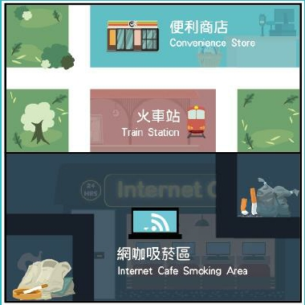
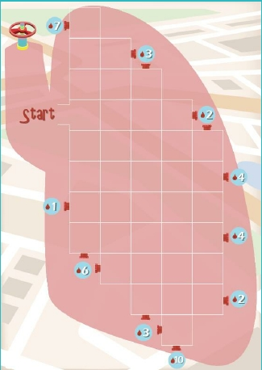

Slide 6
－所有版塊抽完，遊戲就會結束
－道路可以從入口連接到的出口都可加入計分
－分數最高的人獲勝

